Slide 1
МАЛОЕ И СРЕДНЕЕ ПРЕДПРИНИМАТЕЛЬСТВО
ПРИРОСТ
2974 ед.
КОЛИЧЕСТВО
СУБЪЕКТОВ МСП
ЕДИНИЦ

Slide 2
МАЛОЕ И СРЕДНЕЕ ПРЕДПРИНИМАТЕЛЬСТВО
55 тыс. чел.
Численность работников субъектов МСП, занятых в экономике
19 место в рейтинге
Прирост количества субъектов МСП
на 10 тыс. жителей
9 место
Количество вновь созданных субъектов МСП среди муниципальных образований Московской области

Slide 3
МАЛОЕ И СРЕДНЕЕ ПРЕДПРИНИМАТЕЛЬСТВО
Отраслевая структура субъектов МСП
16,5 тыс.ед.
количество субъектов МСП
3 место
по количеству субъектов МСП среди муниципальных образований Московской области

Slide 4
МАЛОЕ И СРЕДНЕЕ ПРЕДПРИНИМАТЕЛЬСТВО
Налоговые доходы в городской бюджет
Доля налоговых поступлений в городской бюджет от деятельности субъектов МСП

Slide 5
МАЛОЕ И СРЕДНЕЕ ПРЕДПРИНИМАТЕЛЬСТВО
СРЕДНЯЯ ЗАРАБОТНАЯ ПЛАТА РАБОТНИКОВ МАЛЫХ ПРЕДПРИЯТИЙ, РУБЛЕЙ
%
106,9
106,1
115,8
105,7
индекс роста к 2016 - 131,4%

Slide 6
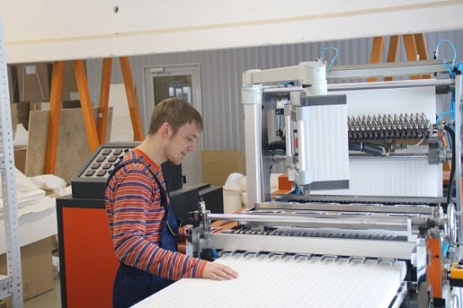
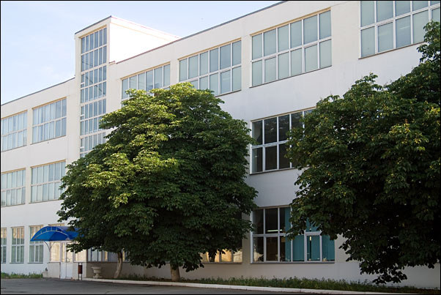
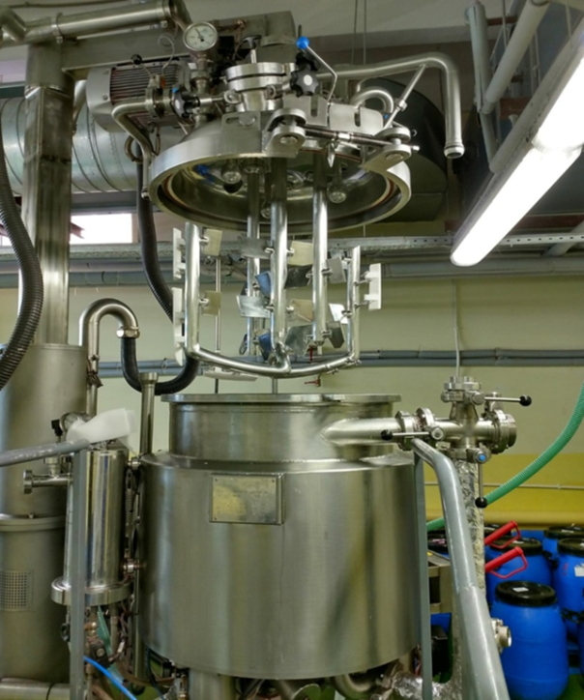


МАЛОЕ И СРЕДНЕЕ ПРЕДПРИНИМАТЕЛЬСТВО
В 2019 году за счет средств областного и муниципального бюджетов субсидии получили 14 предприятий на общую сумму 30,8 млн.руб.
В 2016-2019 ГОДАХ СУБЪЕКТАМ ПРЕДПРИНИМАТЕЛЬСТВА
оказана поддержка из регионального
и муниципального бюджетов в объеме
90,9 млн.руб.
ООО Фабрика фильтров «Весь мир»
ООО «Гамма Косметик»

Slide 7
МАЛОЕ И СРЕДНЕЕ ПРЕДПРИНИМАТЕЛЬСТВО
Инфраструктура поддержки МСП
Задачи на 2020 год
Сопровождение инвестиционных проектов с целью решения вопросов при их реализации
Точечная финансовая поддержка по приоритетным направлениям развития бизнеса
Информирование субъектов МСП о мерах государственной поддержки, о деятельности Московских областных фондов, существующих льготах и преференциях
Привлечение субъектов МСП к участию в региональных и муниципальных программах поддержки
Расширение инфраструктуры поддержки малого и среднего предпринимательства
Популяризация и вовлечение молодежи в предпринимательскую деятельность
Администрация Городского округа Подольск
Представитель Уполномоченного по защите прав предпринимателей
Подольская ТПП
ЦГМУ «Мои документы»
Подольский СПП
Координационный Совет по развитию МСП
Инвестиционный Совет при Администрации Г.о. Подольск
ЦМИТ«Образ»
МСП

